Slide 1
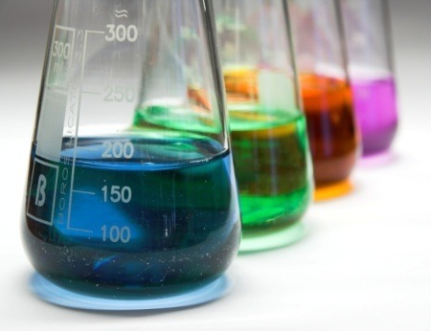

Химия
7
класс
ПРАКТИЧЕСКАЯ РАБОТА №1
«Знакомство с правилами техники безопасности в кабинете химии»
Цой Мария Сергеевна

Slide 2

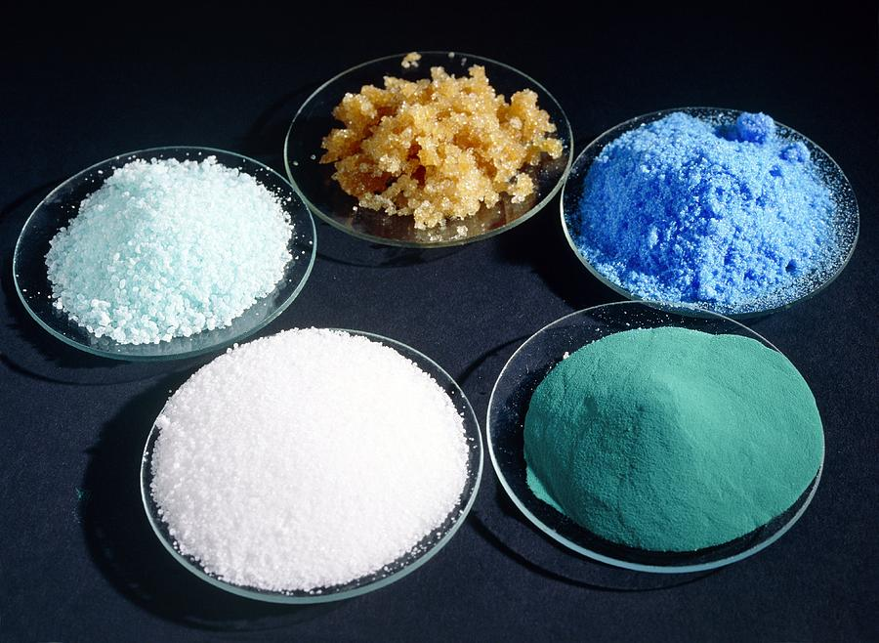
Повторение пройденной темы
Кирпич, мел, железная кнопка, вода, сахар, проволока, свеча, химический стакан, стеклянная воронка.
Notes:
Пытались взаимосвязьвеществ

Slide 3
Практическая работа № 1
Прежде чем, вы начнете изучать эту интересную науку, вам необходимо ознакомиться с техникой безопасности и четко следовать данным правилам!!!
Notes:
Пытались взаимосвязьвеществ

Slide 4
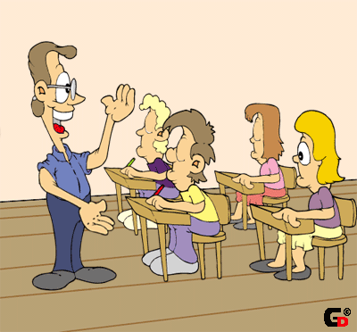
Практическая работа № 1
Приступать к проведению эксперимента можно только с разрешения учителя
Notes:
Пытались взаимосвязьвеществ

Slide 5
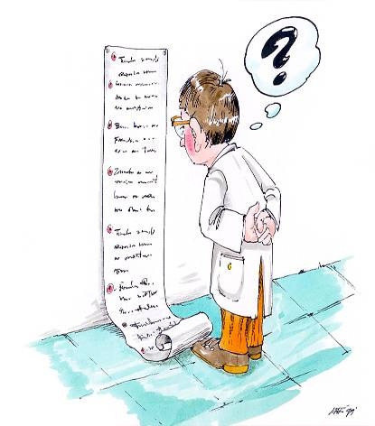
Практическая работа № 1
Прежде чем приступить к выполнению эксперимента, внимательно изучите инструкцию
Notes:
Пытались взаимосвязьвеществ

Slide 6

Помни!!!
Практическая работа № 1
Лабораторные и практические задания выполнять только в халате
Notes:
Пытались взаимосвязьвеществ

Slide 7


Запрещается!!!
Практическая работа № 1
Есть, пить, пробовать вещества на вкус
Брать вещества руками
Notes:
Пытались взаимосвязьвеществ

Slide 8
Запрещается!!!
Практическая работа № 1
Оставлять неубранными рассыпанные или разлитые реактивы
Оставлять открытыми склянки с жидкостями и банки с сухими веществами
Notes:
Пытались взаимосвязьвеществ

Slide 9
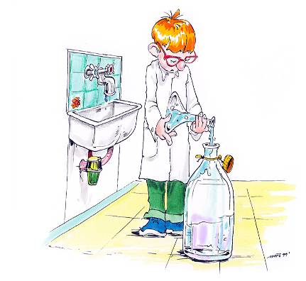
Запрещается!!!
Практическая работа № 1
Выливать или высыпать
отработанные реактивы в
раковину
Бегать по кабинету, шуметь
и устраивать игры
Notes:
Пытались взаимосвязьвеществ

Slide 10
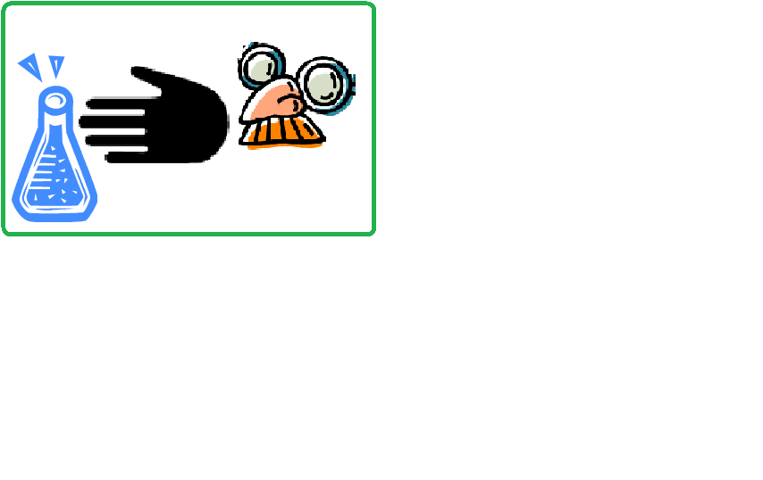
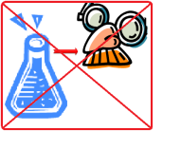


Практическая работа № 1
При выяснении запаха веществ нельзя подносить сосуд близко к лицу!
Для ознакомления с запахом надо ладонью сделать движение от отверстия сосуда к носу!

Slide 11
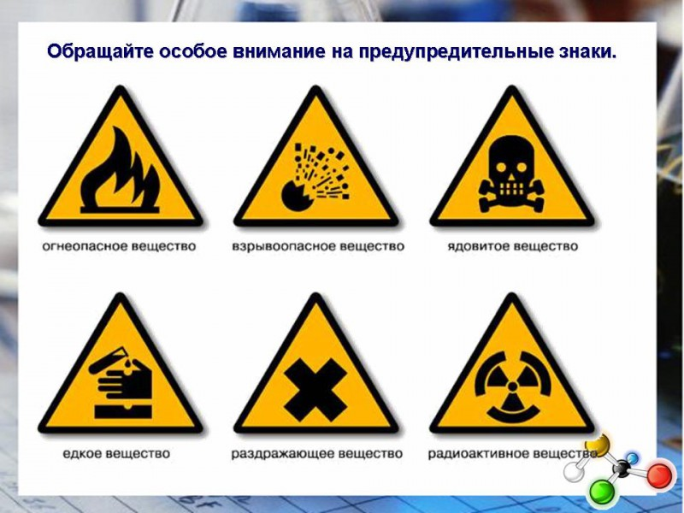
Практическая работа № 1
Notes:
Пытались взаимосвязьвеществ

Slide 12

Осторожно!!!
Практическая работа № 1
Легковоспламеняющиеся вещества
Notes:
Пытались взаимосвязьвеществ

Slide 13
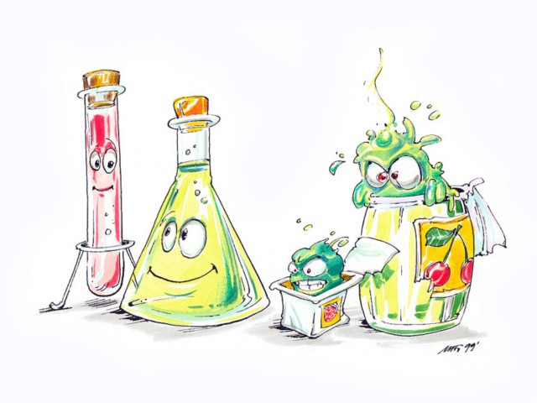
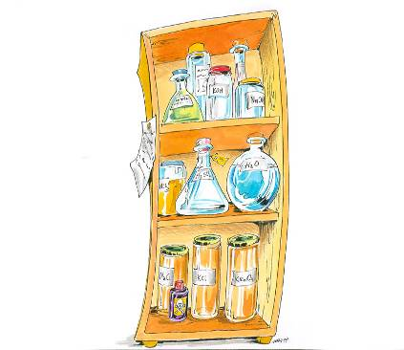
Практическая работа № 1
Помни!!!
Пользоваться реактивами можно только из тех склянок, на которых есть надписи
Notes:
Пытались взаимосвязьвеществ

Slide 14
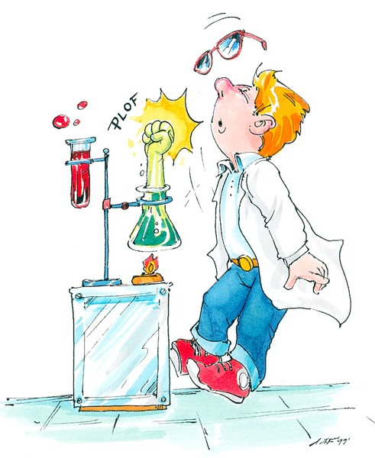
Практическая работа № 1
Помни!!!
При нагревании держите пробирку отверстием от себя, а также в сторону, противоположную от любого человека, находящегося рядом
Не склоняйтесь над сосудом с кипящей жидкостью
Notes:
Пытались взаимосвязьвеществ

Slide 15
Практическая работа № 1
Помни!!!
Запрещается выносить из кабинета и вносить в него любые вещества
Не допускается загромождение проходов портфелями и сумками. Они должны находиться на специальном месте
Notes:
Пытались взаимосвязьвеществ

Slide 16

Практическая работа № 1
Запрещается вносить в кабинет и выносить из кабинета вещества и оборудование.
Наливать и насыпать
вещества нужно только
над столом.
Без указания учителя нельзя смешивать неизвестные вещества!
Notes:
Пытались взаимосвязьвеществ

Slide 17
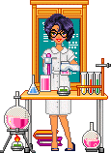
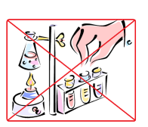
Практическая работа № 1
При выполнении опытов надо брать вещества шпателем или ложечкой!

Slide 18
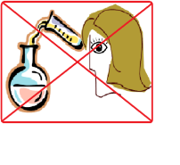


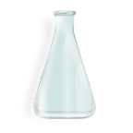
Практическая работа № 1
Не наливайте и не перемешивайте реактивы вблизи лица.

Slide 19
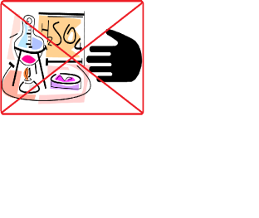
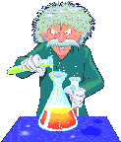
Практическая работа № 1
При работе с кислотами и щелочами соблюдайте осторожность! Если кислота(щелочь) попадет на руки или на одежду немедленно смойте её водой!

Slide 20

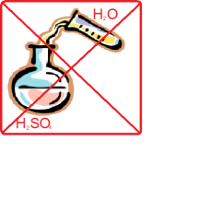
Практическая работа № 1
H₂O
Кислоты следует медленно тонкой струей при перемешивании наливать в воду, а не наоборот!
H₂SO₄

Slide 21
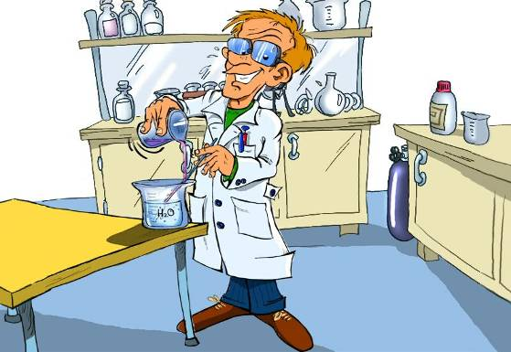
Практическая работа № 1
Химик, запомни, как оду:
ЛЬЮТ КИСЛОТУ В ВОДУ!

Slide 22

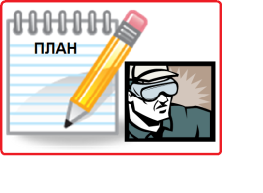
Практическая работа № 1
Перед работой с опасными химическими реактивами составьте план эксперимента, наденьте защитный щиток или очки.

Slide 23
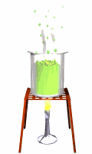
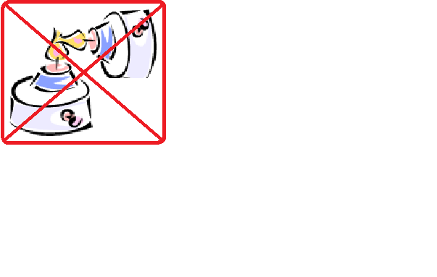


Практическая работа № 1
Пользуясь спиртовкой, нельзя ее зажигать от другой спиртовки!

Slide 24
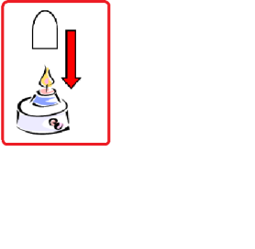
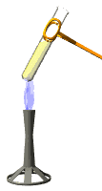


Практическая работа № 1
Чтобы погасить пламя спиртовки, ее следует закрыть колпачком.

Slide 25


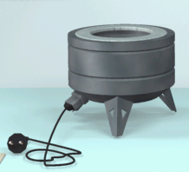
Запрещается оставлять без присмотра нагревательные приборы!!!
Практическая работа № 1

Slide 26
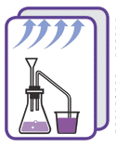
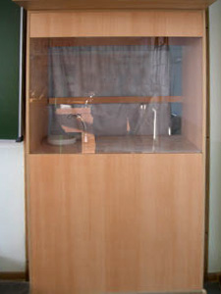
С вредными газообразными веществами работайте под тягой в вытяжном шкафу
Практическая работа № 1

Slide 27
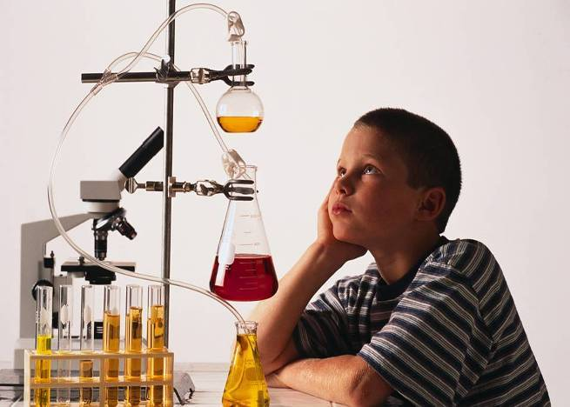
Приготовленный к работе прибор необходимо показать учителю или лаборанту
Практическая работа № 1

Slide 28
Практическая работа № 1
Помни!!!
По окончании лабораторной и практической работ
обязательно вымой руки с мылом
Notes:
Пытались взаимосвязьвеществ

Slide 29
ЗАПОМНИ
Практическая работа № 1
Кабинет химии – это место повышенной опасности. Чтобы не получить травму во время проведения химического эксперимента, нужно неукоснительно выполнять правила техники безопасности. Некоторые из них вам могут показаться не очень важными или даже не серьезными, но пренебрегать ими нельзя.

Slide 30
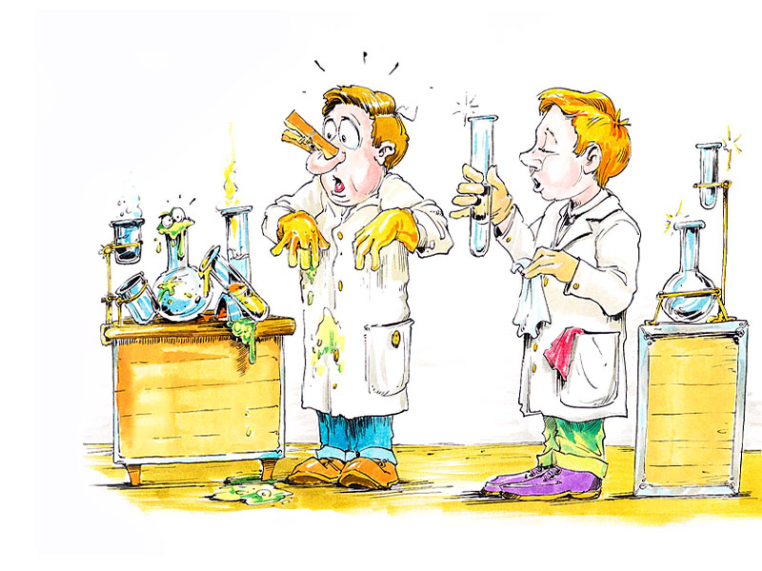
Практическая работа № 1
Если вы не усвоили этих правил не входите в лабораторию!

Slide 31
Домашнее задание
1. Прочитать практическую работу №1. (стр. 10)
2. Выучить правила ( стр. 11)
Notes:
Пытались взаимосвязьвеществ

